Slide 1
1260 – DFS와 BFS (https://www.acmicpc.net/problem/1260)
문제
그래프를 DFS로 탐색한 결과와 BFS로 탐색한 결과를 출력하는 프로그램을 작성하시오.
단, 방문할 수 있는 정점이 여러 개인 경우에는 정점 번호가 작은 것을 먼저 방문하고,
더 이상 방문할 수 있는 점이 없는 경우 종료한다.
정점 번호는 1번부터 N번까지이다.
입력
첫째 줄에 정점의 개수 N(1 ≤ N ≤ 1,000), 간선의 개수 M(1 ≤ M ≤ 10,000), 탐색을 시작할 정점의 번호 V가 주어진다.
다음 M개의 줄에는 간선이 연결하는 두 정점의 번호가 주어진다.
어떤 두 정점 사이에 여러 개의 간선이 있을 수 있다.
입력으로 주어지는 간선은 양방향이다.
출력
첫째 줄에 DFS를 수행한 결과를, 그 다음 줄에는 BFS를 수행한 결과를 출력한다.
V부터 방문된 점을 순서대로 출력하면 된다.

Slide 2
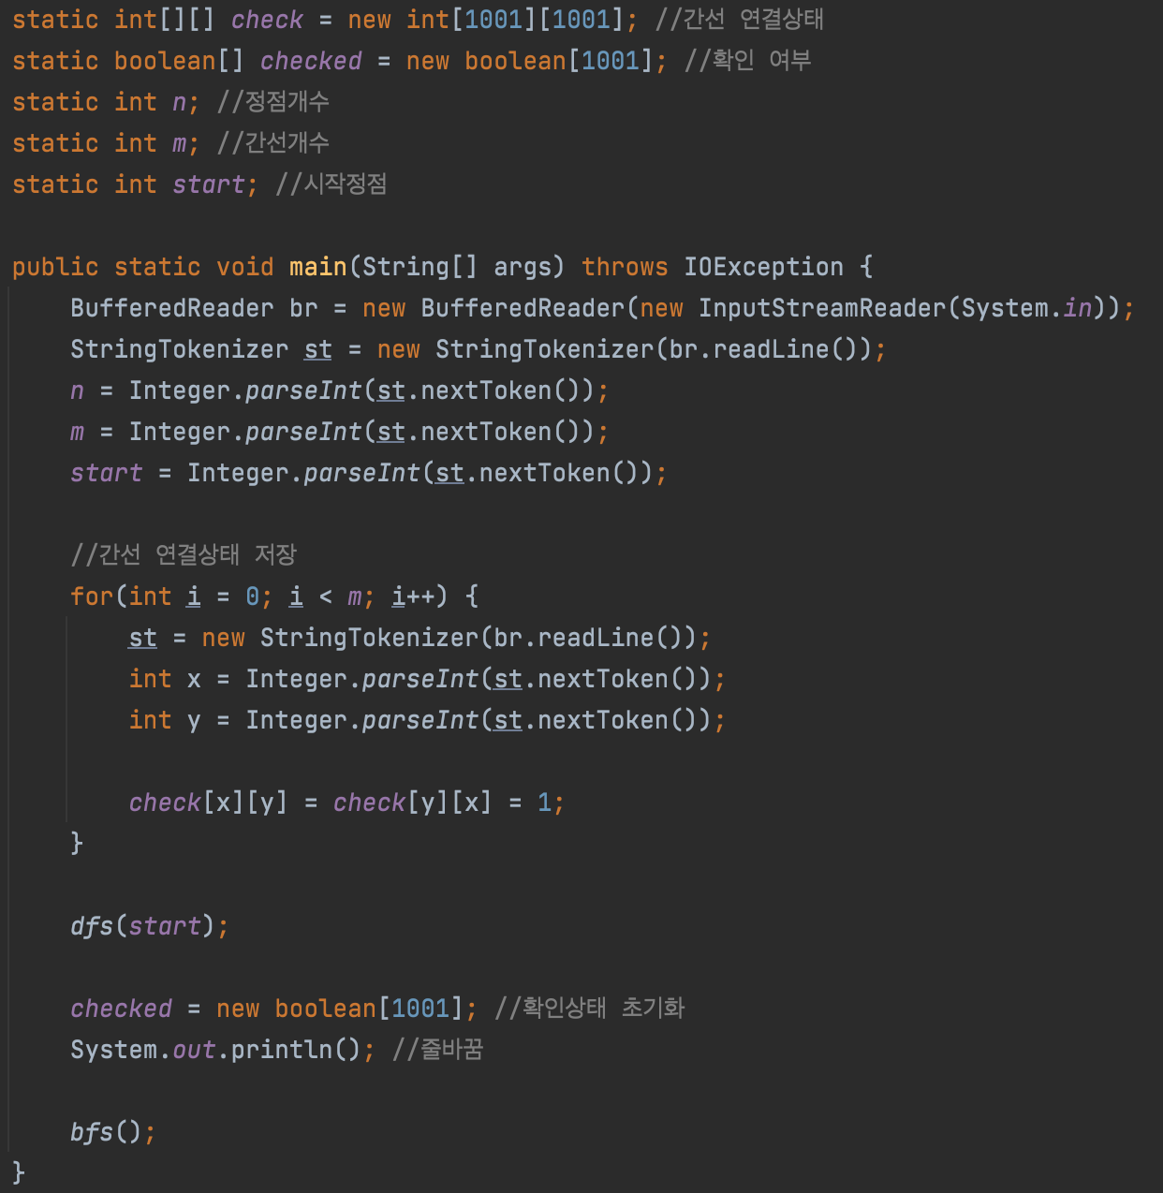
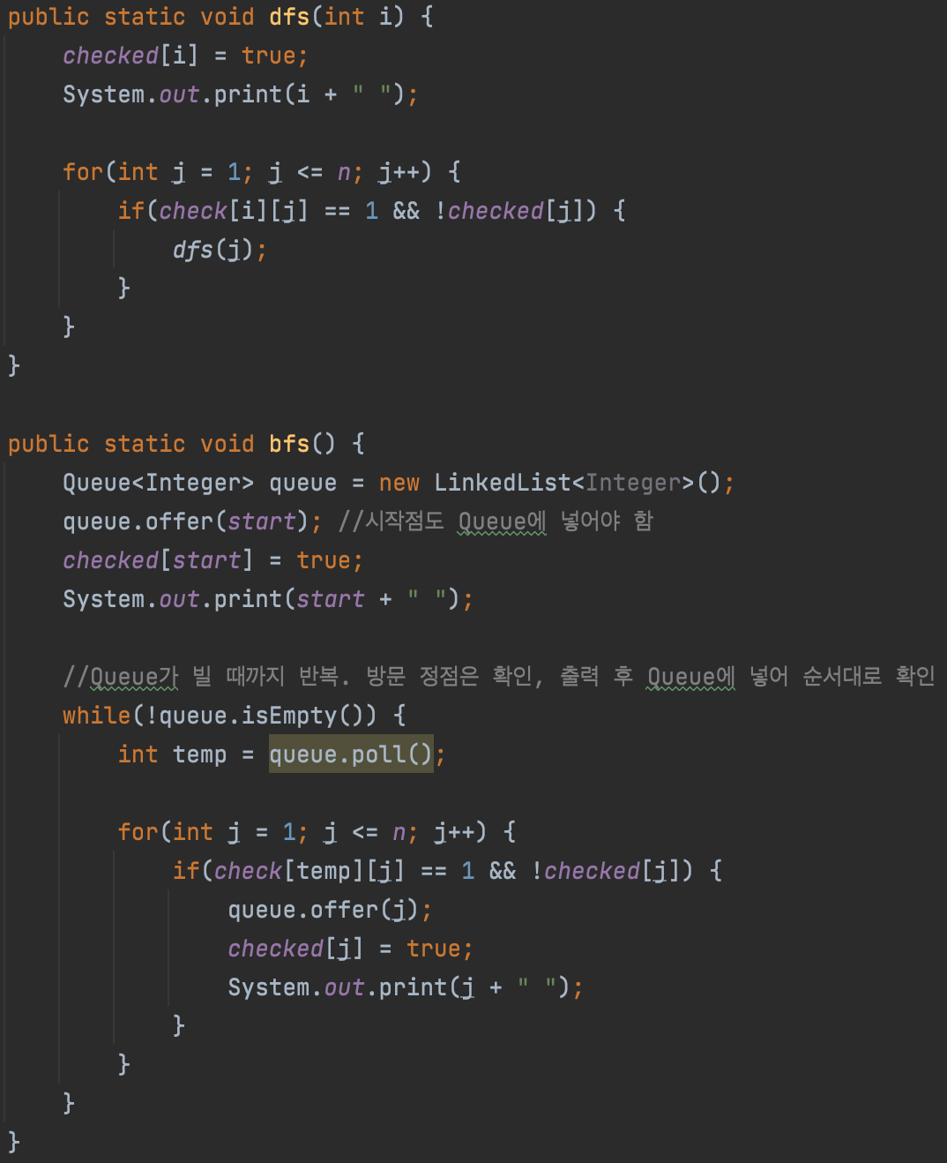
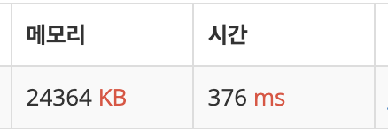
1 : 알고리즘

